Slide 1
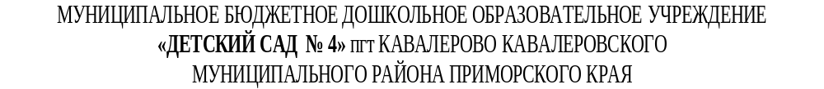

«Пожарная безопасность»
1 и 2 группы раннего возраста
Выполнили: Савина.А.С
Одинцова.Е.Н

Slide 2
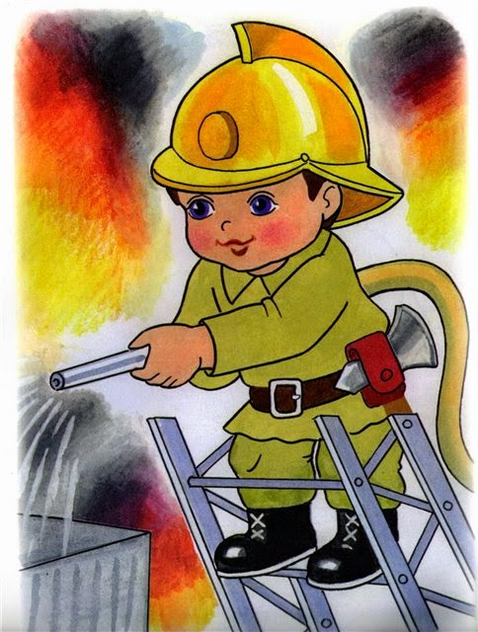
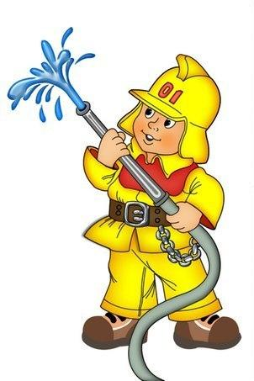
Цель: формировать понятие о пользе и вреде огня, вызвать желание быть осторожными с огнем.
Задачи: способствовать формированию элементарных знаний о пожаре, его последствиях, действиях и способах тушения. Формировать понятия о профессии пожарного.

Slide 3
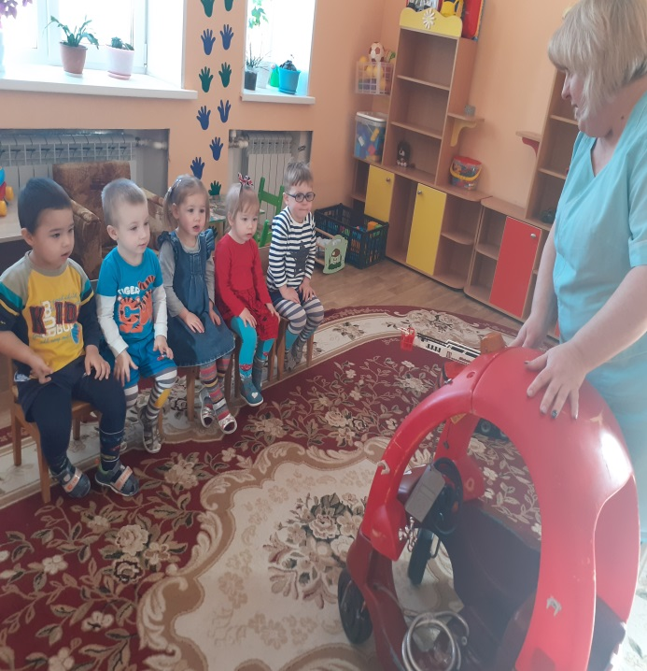
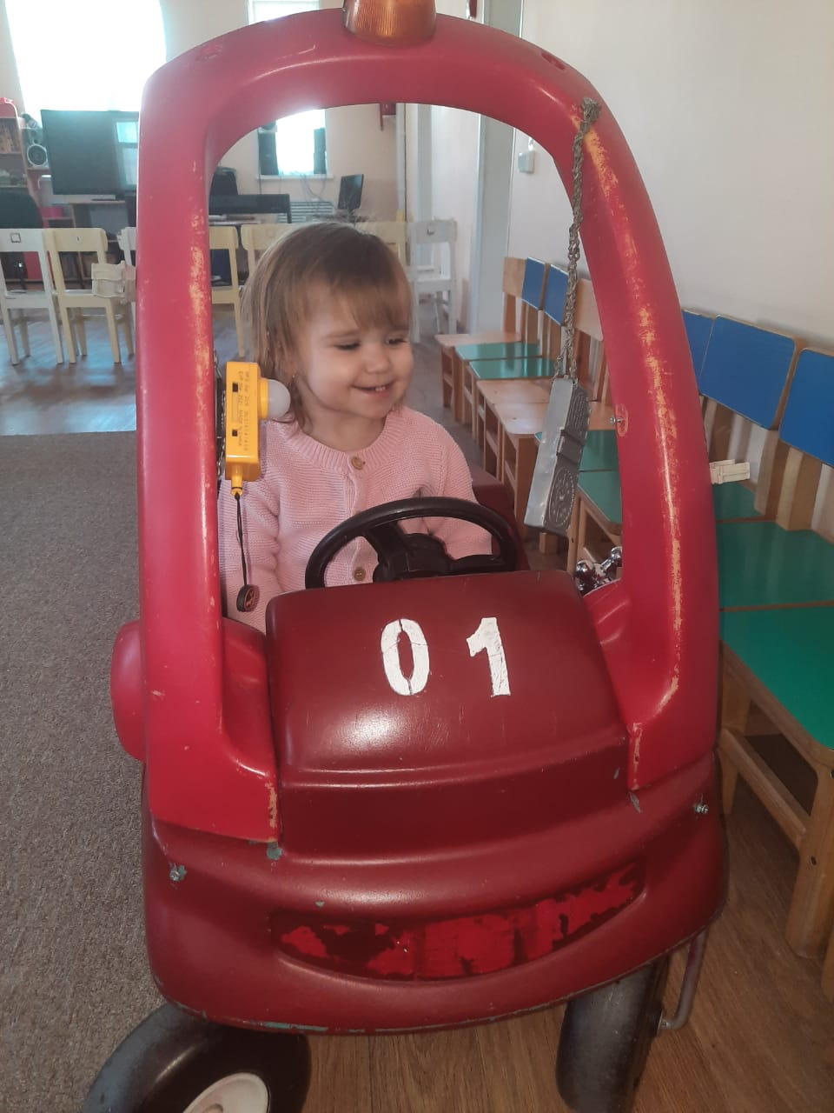
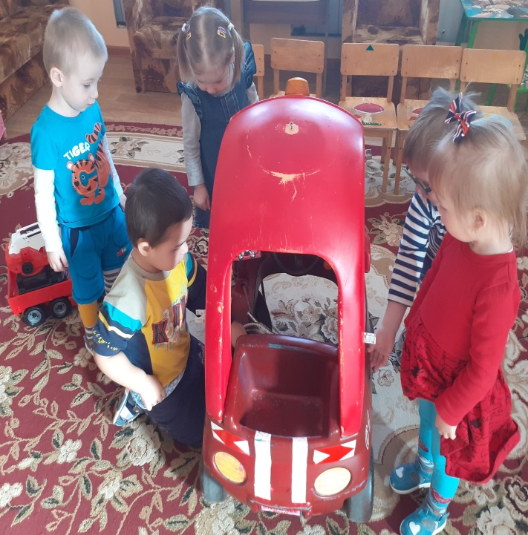
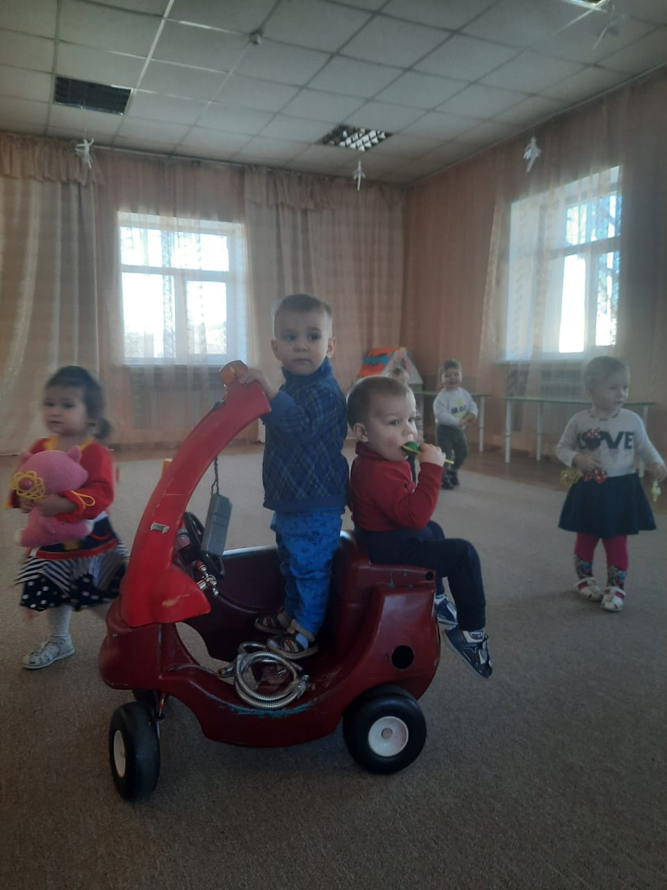

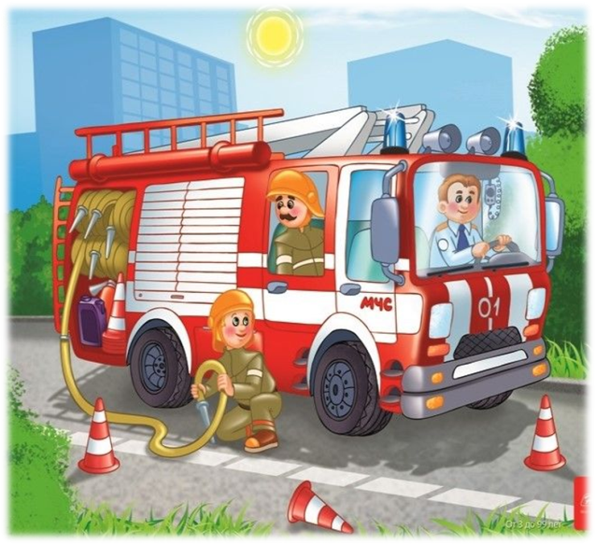
Рассматривание пожарной машины

Slide 4
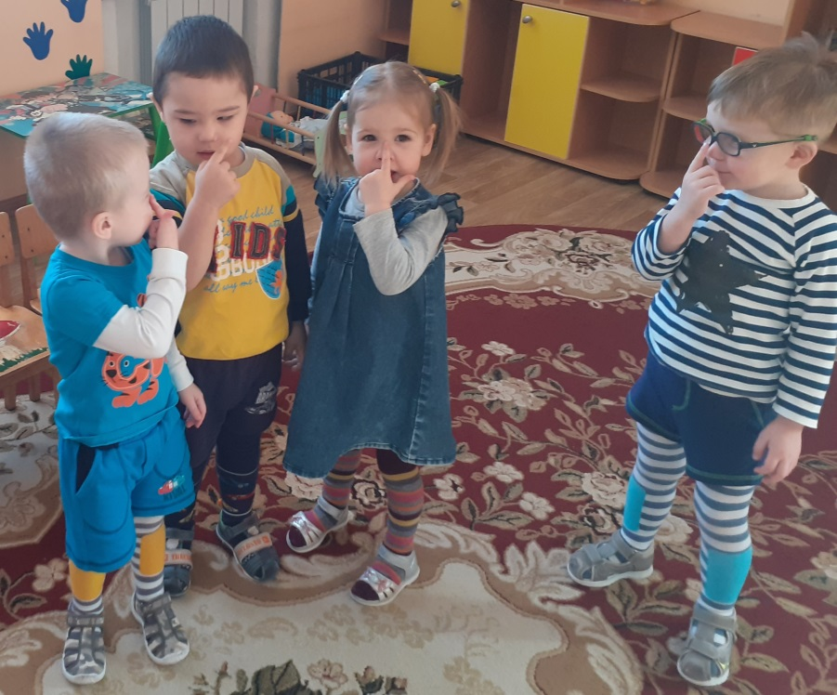
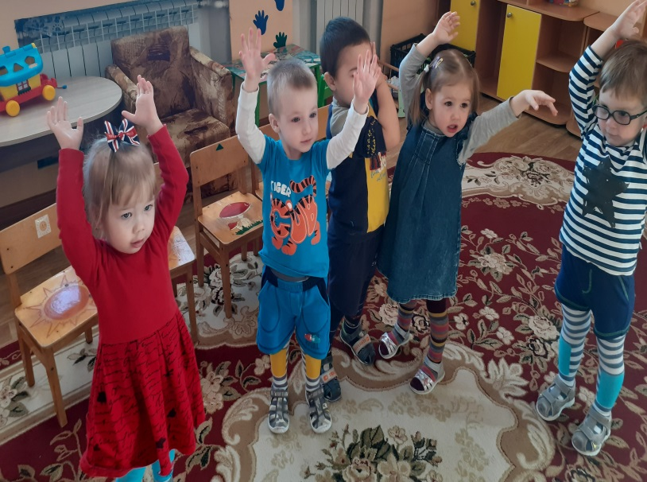
«Мы в пожарных поиграем,
Быстро шланги размотаем,
Вот так, вот так,
Быстро шланги размотаем.
Вот огонь у нас горит
Будем мы его гасить,
Вот так, вот так,
Будем мы его гасить.
Два пожарника бежали
И на кнопочку нажали: Пип!
Физкультминутка
«Мы в пожарных поиграем»

Slide 5
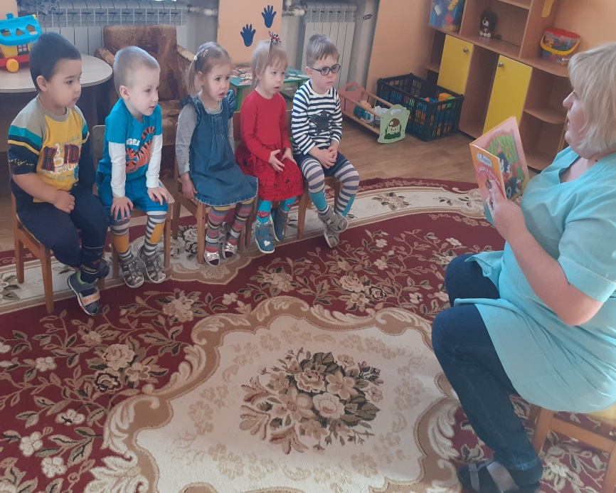
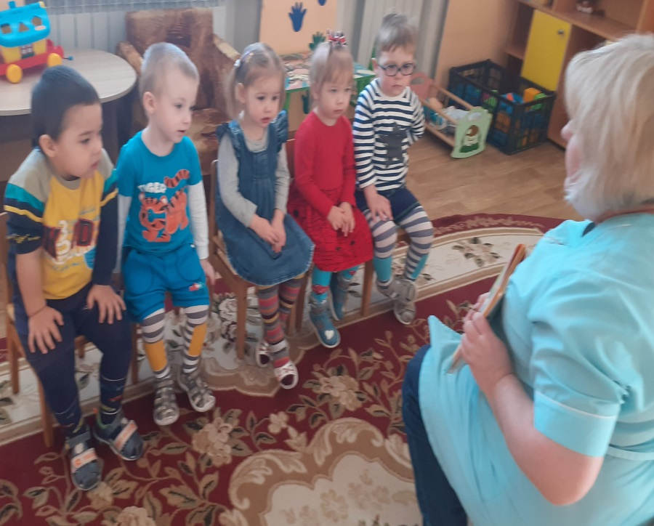
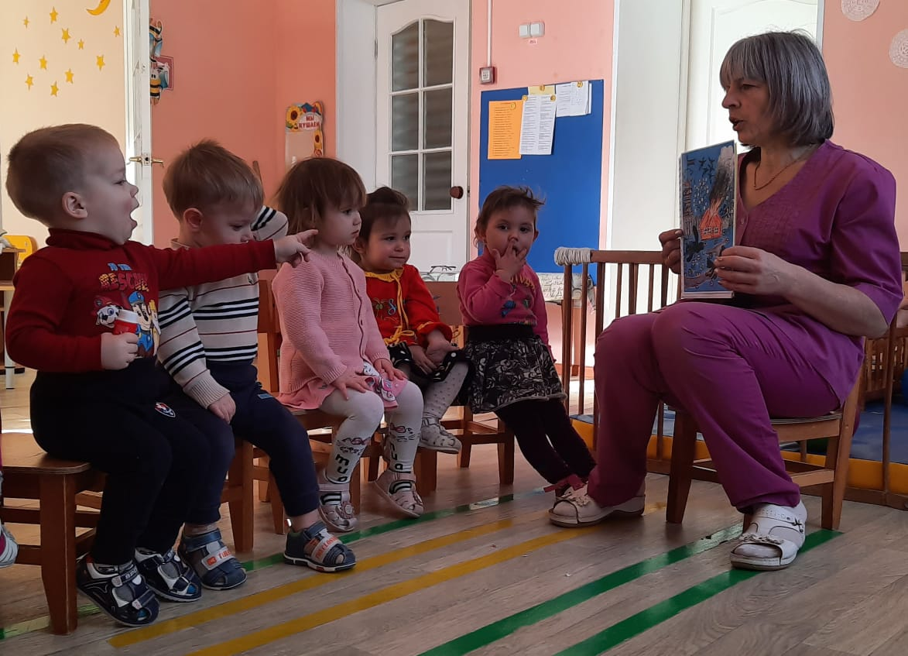
Чтение художественной литературы:
Маршак.С. «Кошкин дом»
Толстой.Л.Н «Пожар»

Slide 6
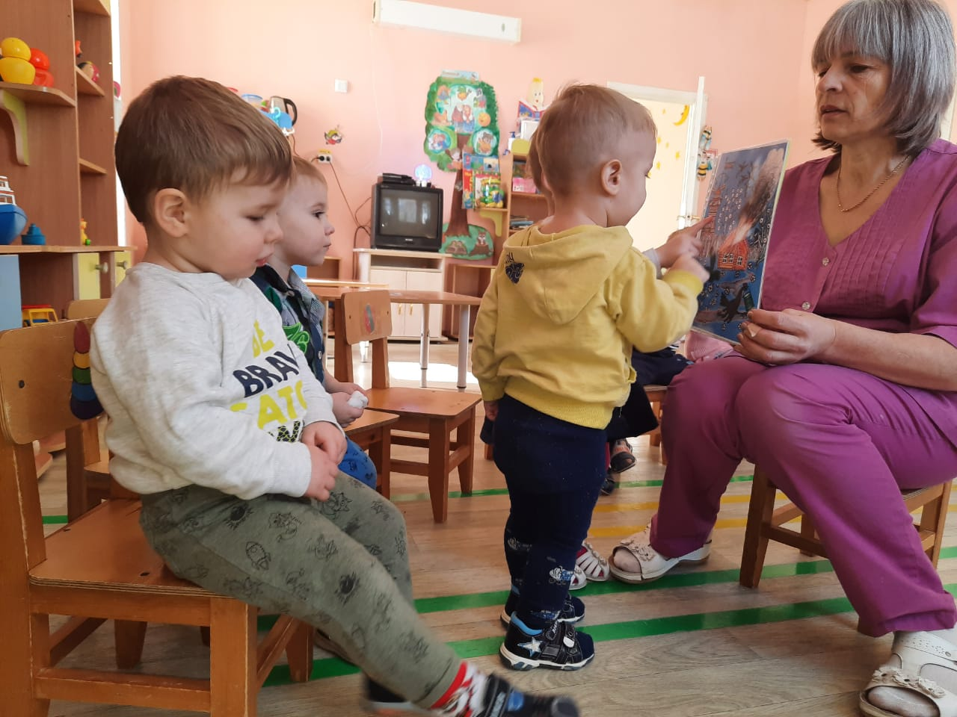
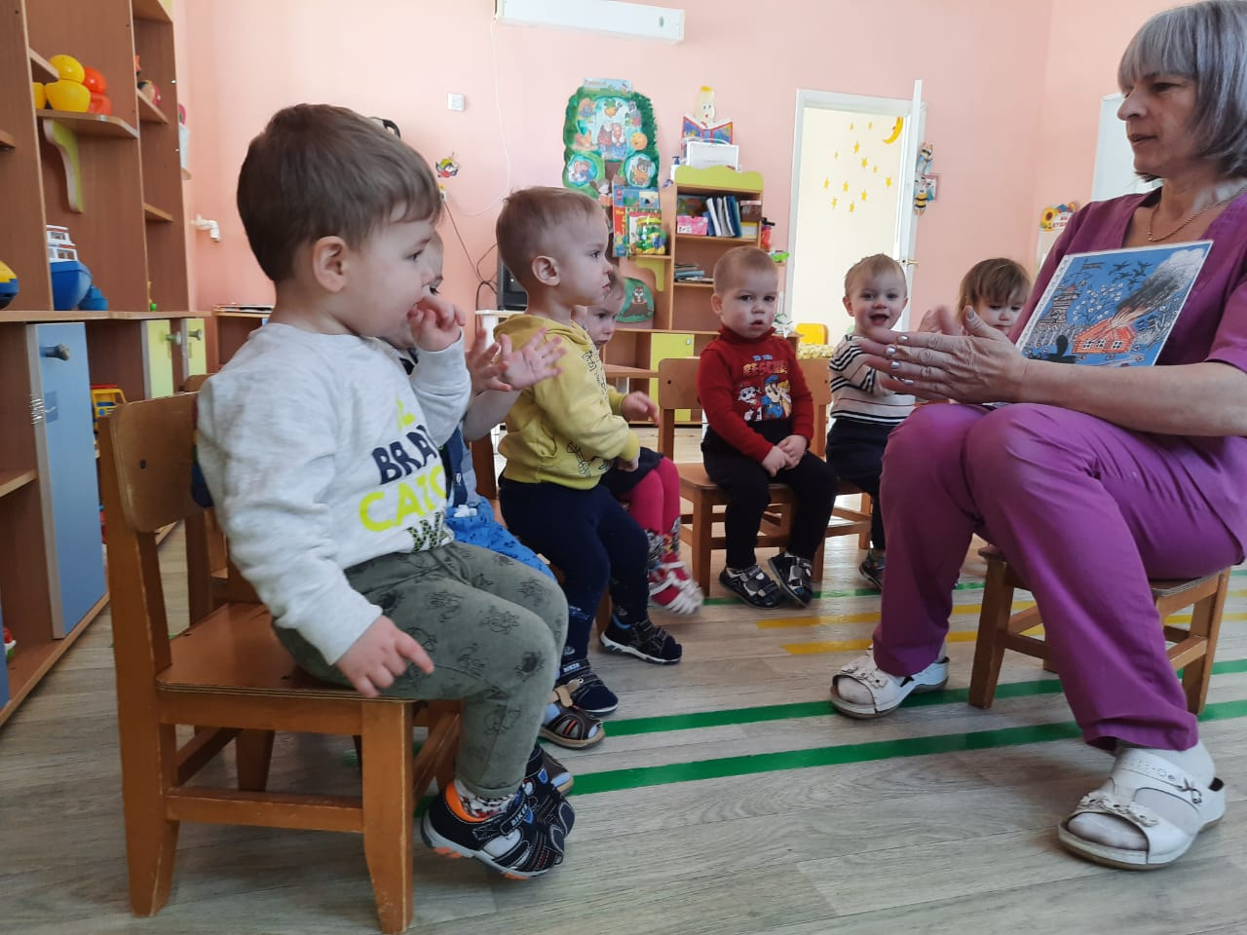
Тили-бом! Тили-бом!
Загорелся кошкин дом!
Загорелся кошкин дом,
Идет дым столбом!
Кошка выскочила!
Глаза выпучила.
Бежит курочка с ведром,
Заливать кошкин дом,
А лошадка с фонарем,
А собачка с помелом,
Серый заюшка с листом.
Раз!Раз!
Раз!Раз!
И огонь погас!
Русская народная песенка
«Пожар»!

Slide 7
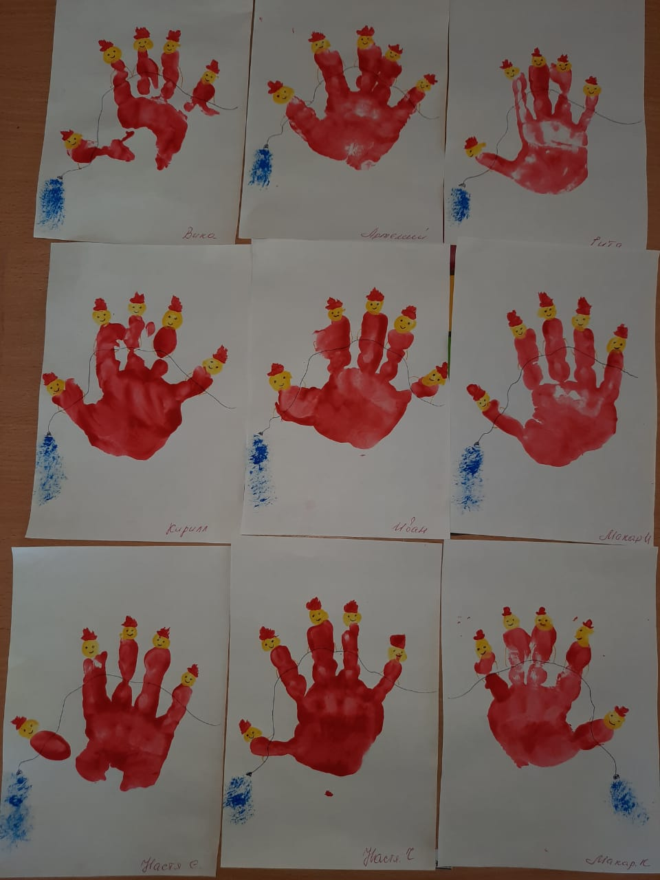
Нетрадиционная техника рисования
«Пожарники»
Цель: Продолжать знакомить с нетрадиционными техниками рисования.
Задачи: Учить изображать характерные эмоции. Развивать речь, воображение, мелкую моторику рук .
Воспитывать аккуратность, воображение, любознательность, бережное отношение к своей жизни и жизни окружающих.

Slide 8
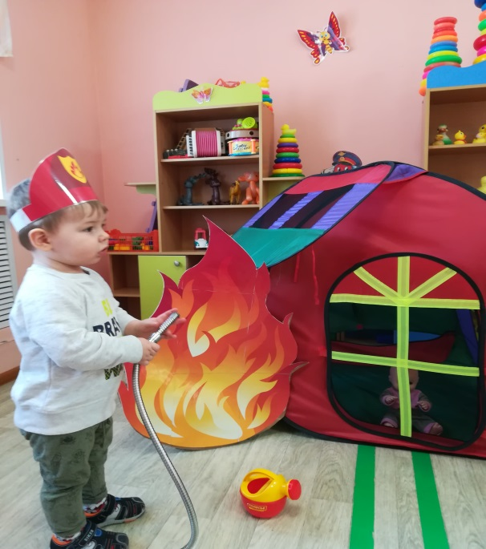
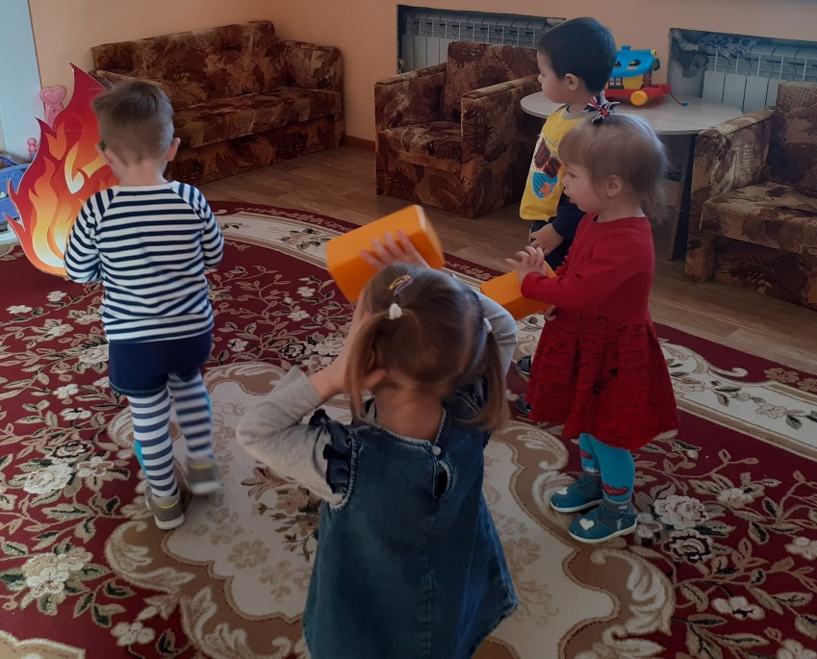
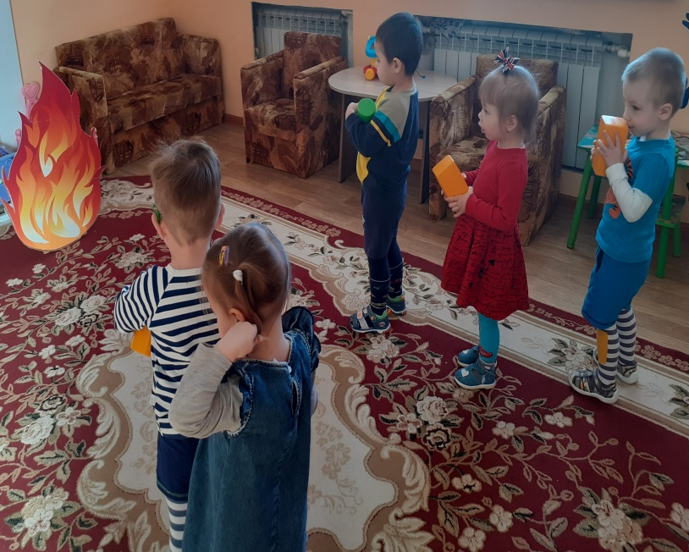
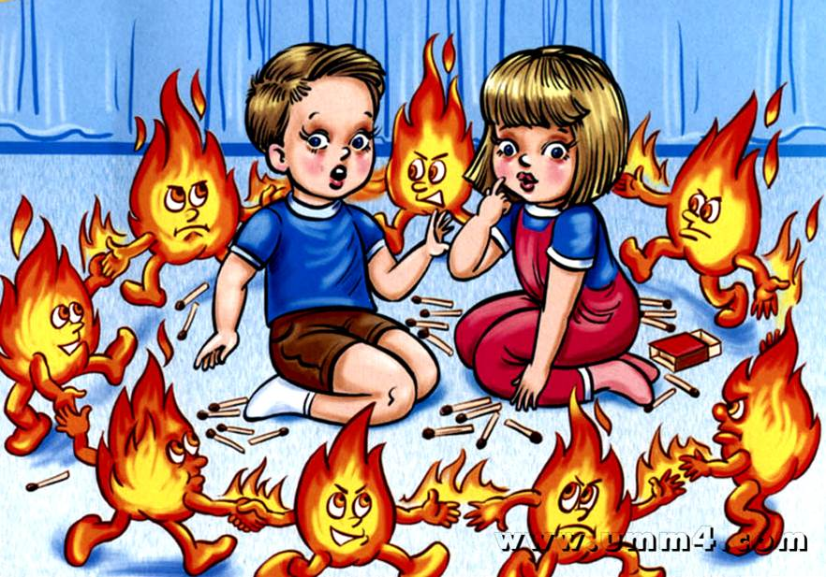
Подвижная игра: «Костер»
Цель: Развивать у детей двигательные умения, закреплять правила пожарной безопасности.

Slide 9
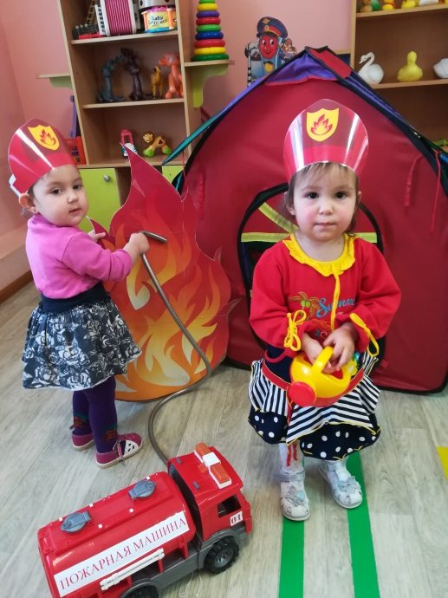
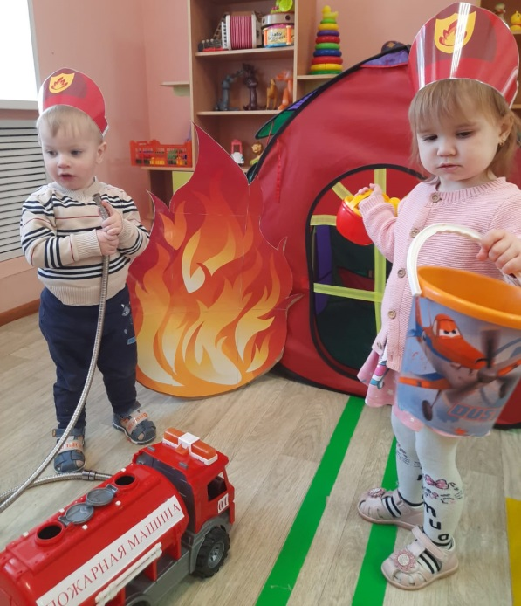
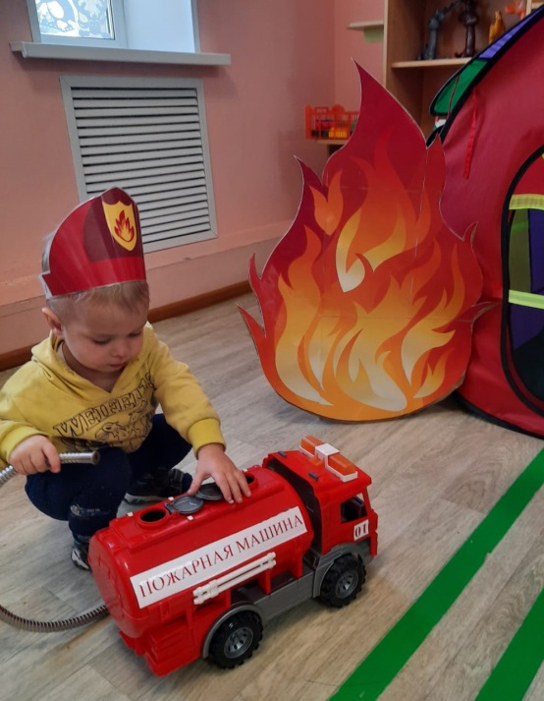
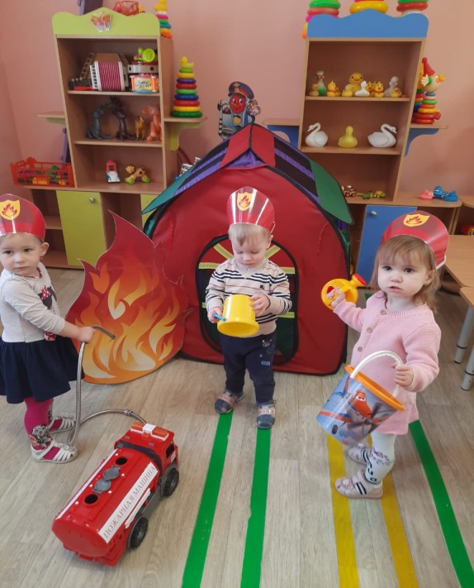

Slide 10


Slide 11
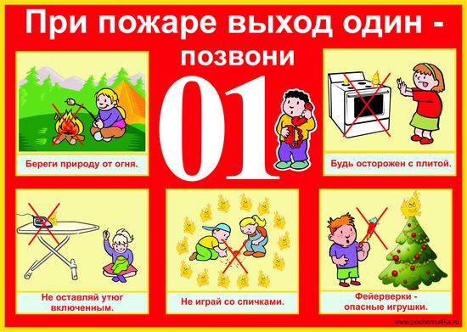
Огонь и дым со всех сторон,
Нам срочно нужен телефон.
Простые цифры набирай
И адрес точный называй.

